Slide 1
Image Quality Assessment
Full-Reference
Reduced-Reference
Objective Blind or No-Reference

Slide 2
Blind/Referenceless Image Spatial Quality Evaluator (BRISQUE)

Slide 3
Шаг 1: Получение Natural Scene Statistics (NSS)

Slide 4
Вычисляем коэффициенты Mean Substracted Contrast Normalization (MSCN)
Попарные произведения соседних коэффициентов MSCN

Slide 5
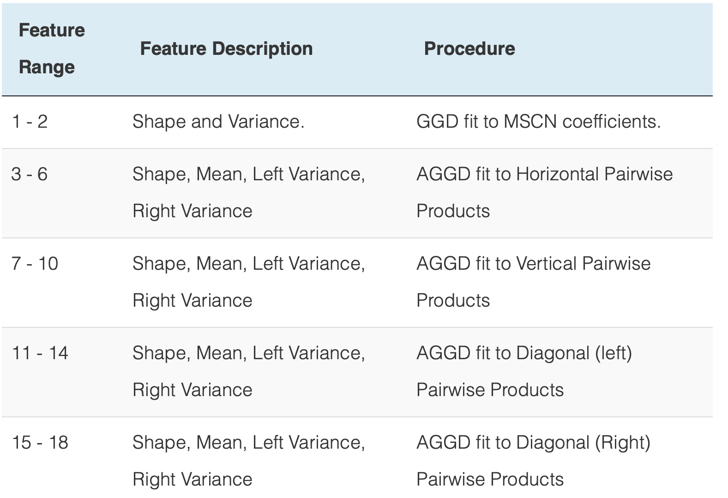
Шаг 2: Вычисляем вектор признаков

Slide 6
Шаг 3: Prediction
Тренируем SVR на и предиктим на полученном векторе признаков
TID2008

Slide 7
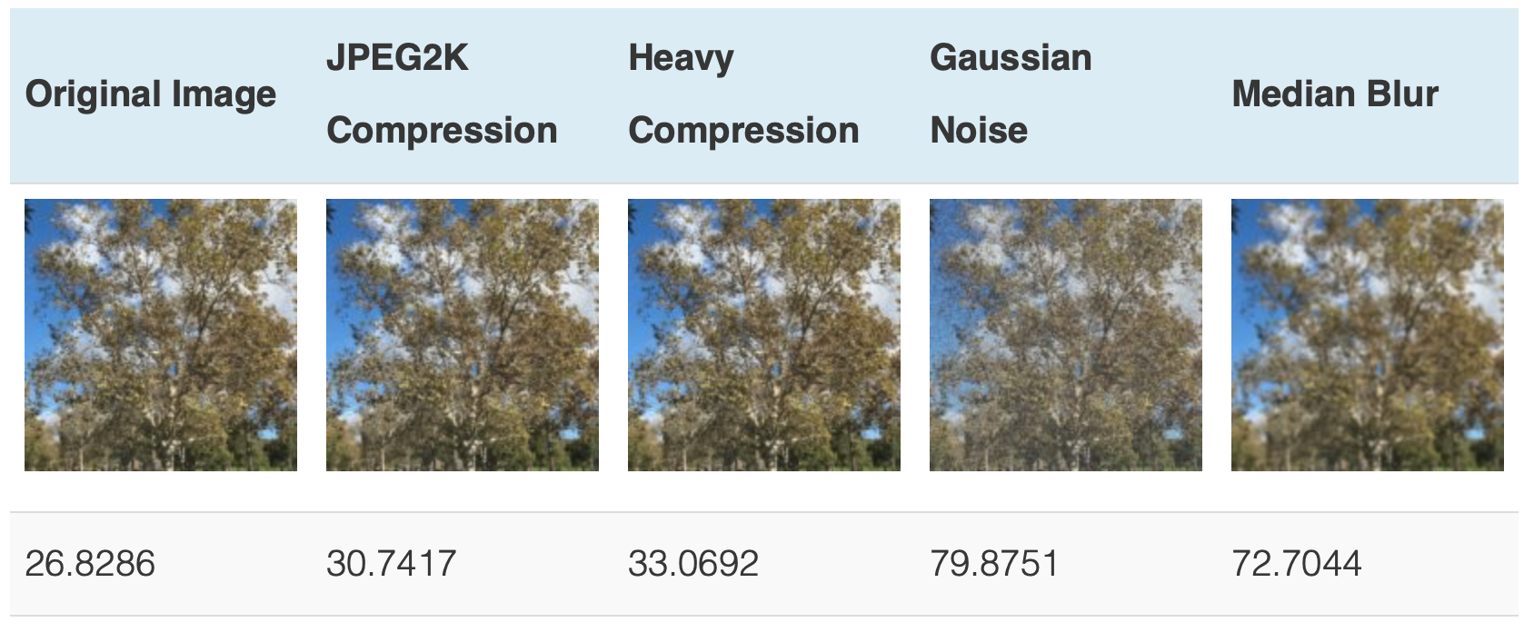

Slide 8
https://towardsdatascience.com/automatic-image-quality-assessment-in-python-391a6be52c11
https://learnopencv.com/image-quality-assessment-brisque/
датасет TID2008 https://pdfs.semanticscholar.org/6dd3/7b57f3391b438fa588f98a1c2067365ae5ca.pdf
https://live.ece.utexas.edu/publications/2011/am_asilomar_2011.pdf
Источники

